Slide 1

  Chào mừng các em
  đến với tiết Toán

Slide 2

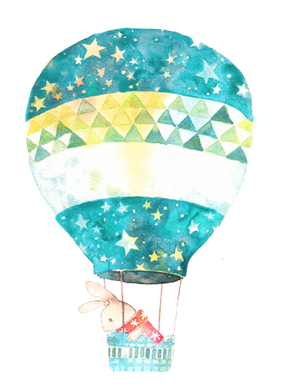
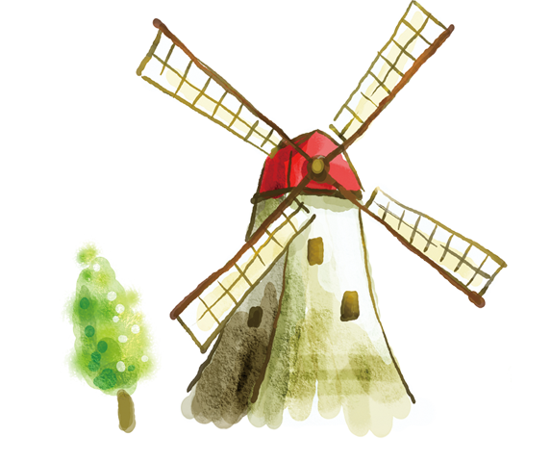
Bài 14:
Luyện tập chung

Slide 3
Tiết 1

Slide 4

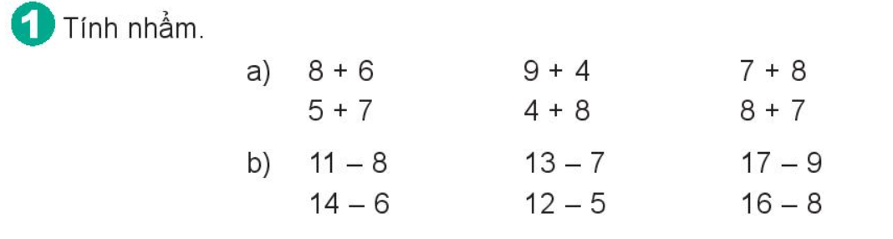
= 14
= 13
= 15
= 12
= 12
= 15
= 3
= 6
= 8
= 8
= 7
= 8

Slide 5

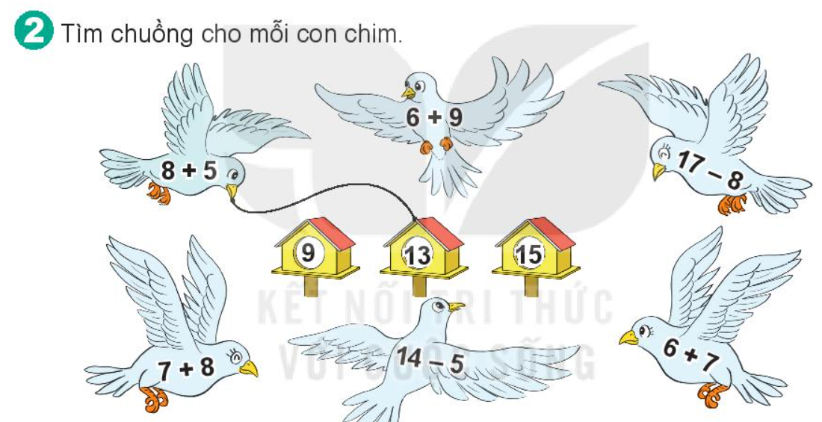

Slide 6
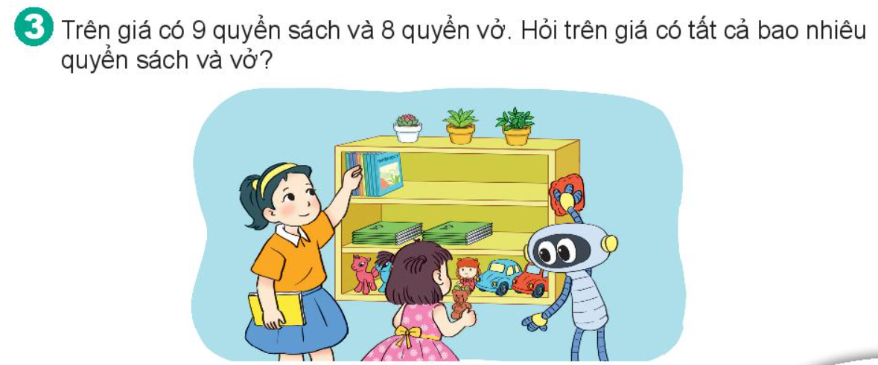
Bài giải:
Số quyển sách và vở trên giá có là:
9 + 8 = 17 (quyển)
Đáp số: 17 quyển.

Slide 7
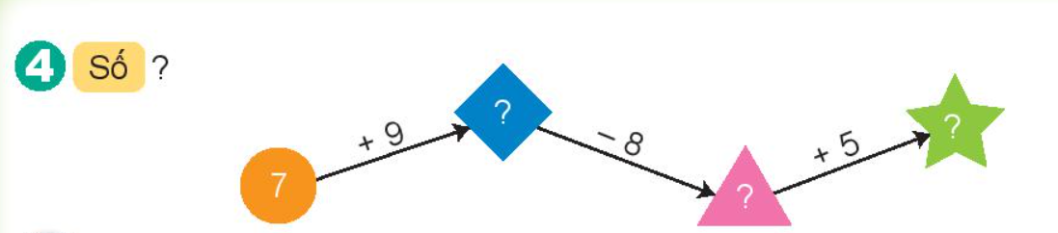
16
13
8

Slide 8
Tiết 2

Slide 9

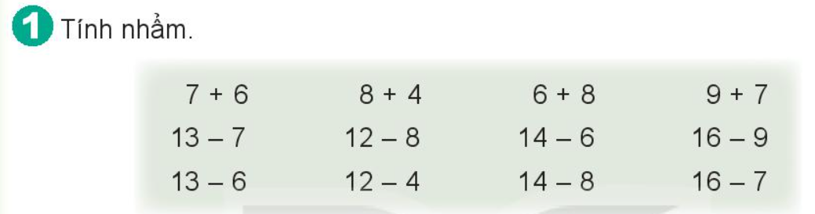
7 + 6 = 13
13 - 7 = 6
13 - 6 = 7
8 + 4 = 12
12 - 8 = 4
12 - 4 = 8
6 + 8 = 14
14 - 6 = 8
14 - 8 = 6
9 + 7 = 16
16 - 9 = 7
16 - 7 = 9

Slide 10
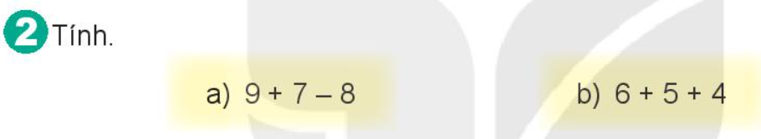
9 + 7 - 8 = 8
6 + 5 + 4 = 15

Slide 11
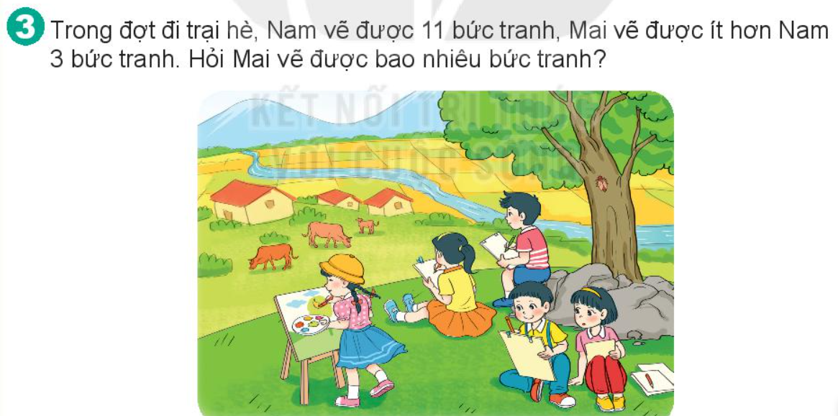
Số bức trang Mai vẽ được là:
11 - 3 = 8 (bức tranh)
Đáp số: 8 bức tranh

Slide 12
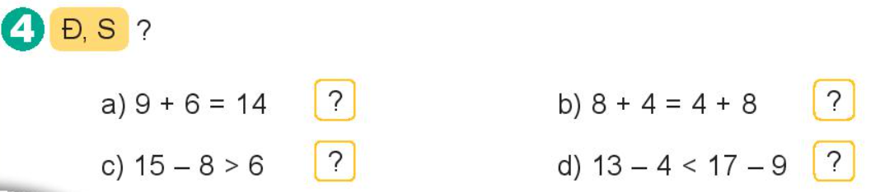
S
Đ
Đ
S

Slide 13
Thứ tư, ngày 24 tháng 11 năm 2021
Toán
Bài 14: Luyện tập chung.

Slide 14
Bài 1: Tính:
7
3
a)
9
6
+
+
9
16
15
-
-
7
b)

Slide 15
Bài 2: Trên giá có 9 quyển sách và 8 quyển vở. Hỏi trên giá có tất cả bao nhiêu quyển sách và vở?
Bài giải
Số………………………………………..:
………………………………….(…………)
Đáp số: ……….quyển.

Slide 16
Bài 3: Trong đợt đi trại hè, Nam vẽ được 11 bức tranh, Mai vẽ được ít hơn Năm 3 bức tranh. Hỏi Mai vẽ được bao nhieu bức tranh?
Bài giải
Số……………………………………………:
………………………………….(………………)
Đáp số: …………………..

Slide 17

  CHÀO TẠM BIỆT

